Slide 1
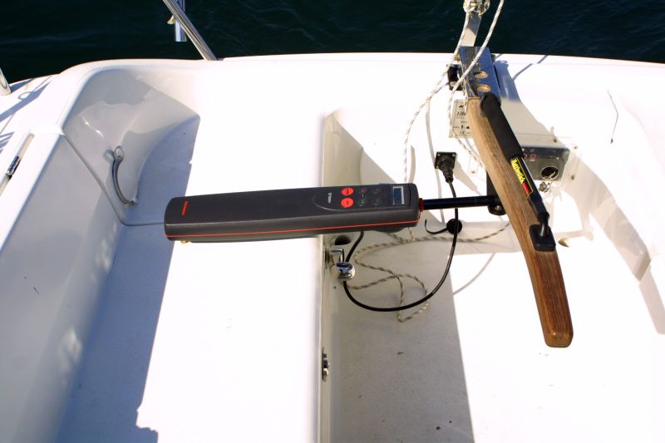
PILOTE AUTOMATIQUE ÉLECTROMÉCANIQUE
TP5000

Slide 2
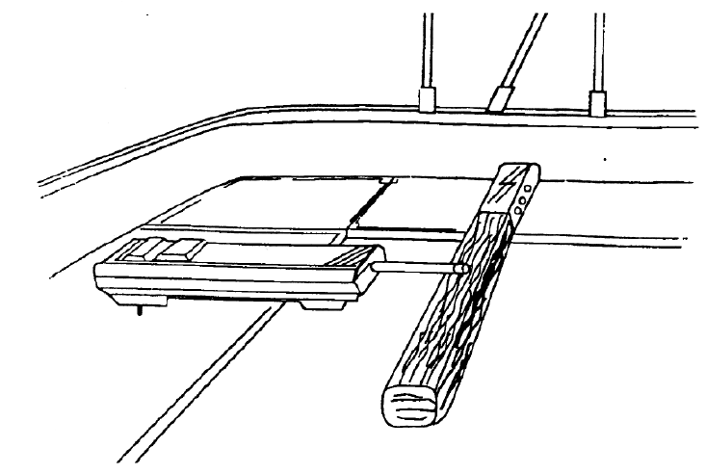

Slide 3
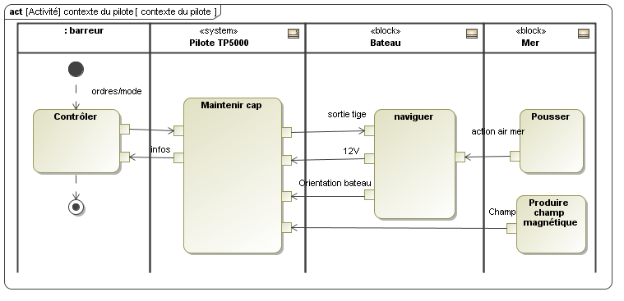

Slide 4
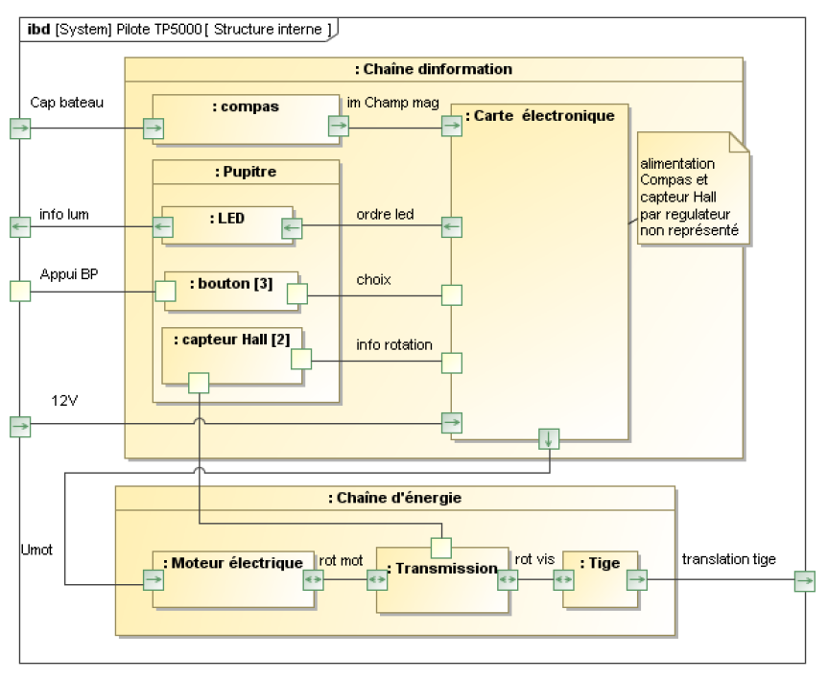
Chaîne d'énergie, chaîne d'information

Slide 5
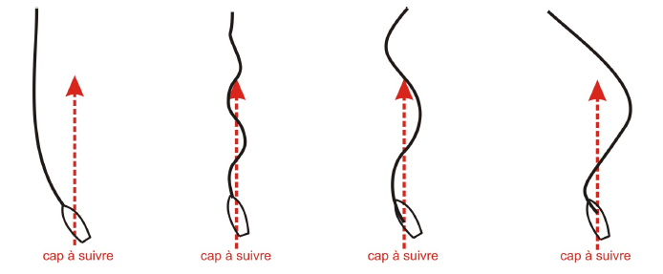
Gain

